Slide 1
Nastavna jedinica: 2.1. (B) Potprogrami
Nastavna cjelina: 2. BASIC
Kataloška tema: 2.1. (B) Potprogrami
Moj portal 8

Slide 2
Glavni program i potprogram
Promotrimo za primjer način izgradnje neke zgrade.
Glavni program bi bio cjelokupna izgradnja zgrade. Dijelove programa izvode specijalizirane grupe, obrtnici, zidari, keramičari, vodoinstalateri. Pozivamo ih kada nam zatrebaju da obave odgovarajuće zadatke.
I u programiranju možemo napraviti ove posebne dijelove programa koji su zaduženi za izvršavanje nekog zadatke. Kao što i zidare, keramičare i ostale grupe radnika pozivamo kada nam zatrebaju, tako po potrebi možemo pozvati i ove dijelove programa. Nazivamo ih potprogramima. Oni su dijelovi glavnog, cjelokupnog programa.

Slide 3
Kako prepoznati i napisati potprogram?
Potprogram mora imati ime. Imena potprograma moraju početi slovom. Možemo koristiti samo slova engleskog abecede. Hrvatski dijakritički znakovi, slova Č,Ć,Đ, Š, Ž, ne smiju se nalaziti u imenu programa.
Svaki potprogram počinje ključnom riječi SUB (eng. Subroutine), a završava sa END SUB. Između tih riječi upisuju se naredbe potprograma.

Slide 4
Primjer
Omogućite unos brojeva a i b. Napišite potprograme koji će obavljati četiri osnovne računske operacije sa ulaznim podatcima. Imena potprograma neka budu: Zbroj, Razlika, Kolicnik i Umnozak, a ime glavnog programa RACUNR.bas.

Slide 5
1. korak
Napišimo najprije glavni program. Neka u ovom primjeru njegovo ime bude RACUNR.BAS.
Glavni program će u početku izgledati ovako:

Slide 6
2. korak
Napišimo sada prvi potprogram Zbroj.
Potprogram možemo napraviti na nekoliko načina:
Na traci izbornika kliknemo na Edit, odaberemo New SUB, i u novom prozoru u okvir Name: upišemo ime potprograma. Nakon što upisani naziv potvrdimo odabirom naredbe OK u prozoru programa pokazat će se novi prozor u koji upisujemo potprograma. Ne brinite osnovni program ostao je sačuvan.
Prozor procedure Zbroj možemo prikazati i tako da u glavni program napišemo naredbu SUB Zbroj, a zatim pritisnemo tipku Enter.

Slide 7
3. korak
Na isti način napravimo potprograme za ostale računske radnje. QBASIC će njihove nazive dodati popisu potprograma.

Slide 8
4. korak
Ako želite prikazati glavni program ili neki od potprograma pritisnite tipku F2 kojom se otvara prozor s nazivom glavnog programa i nazivima potprograma.

Slide 9
5. korak
U glavni program sada upišimo imena potprograma na mjesto gdje želimo da se potprogram izvrši. Upisom naziva potprograma i njihovih parametara u glavni program, pozivamo potprogram na izvršenje.

Slide 10
Načini pozivanja potprograma
Iz glavnog programa potprograme možemo pozvati na dva načina.
Naredbom CALL
CALL Zbroj (a, b)
Bez naredbe CALL
Zbroj a, b

Slide 11
Deklariranje programa
Poslije spremanja programa QBASIC će sam dodati naredbe DECLARE kojima omogućuje rad s potprogramima. Za svaki potprogram dodaje se po jedna DECLARE naredba. Ona sadrži ime potprograma i popis njegovih ulaznih varijabli.

Slide 12
Vrste potprograma
U QBASIC-u postoje dvije vrste potprograma: procedure i funkcije.
Rezultat procedura je nekakav ispis ili crtež. Oblik ispisa i crteža ovisit će o parametrima procedura (crtanje linija, krugova…). U programu RACUNR rabili smo procedure.
Rezultat funkcija je neka vrijednost koju funkcija izračunava i vraća programu koji je funkciju pozvao na izvršenje.
Zahtjeva postojanje naredba koja rezultat funkcije pridružuje varijabli koja je ujedno ime funkcije.
Funkcije često nazivamo funkcijskim potprogramima.

Slide 13
Primjer
Napišimo funkciju "manji" koja će od dva unesena broja a i b određivati koji je manji. U funkciji "manji" je istoimena varijabla kojoj ćemo pridružiti vrijednost rezultata funkcije.

Slide 14
Funkcija
Iz izbornika Edit → New FUNCTION prikažite prozor u koji ćete upisati naziv funkcije. Funkciju možete započeti i tako da u glavni program upišete naredbu FUNCTION Manji.
Funkciju FUNCTION Manji (a, b) u glavni program ne možemo pozvati s CALL Manji (a, b) ili Manji a, b jer je rezultat funkcije broj.
Pišemo izraz manjiBroj = Manji (a, b) u kojem varijabli manjiBroj pridružujemo vrijednost funkcije kao što je to prikazano u glavnom program.
Ako rabimo naredbu PRINT onda možemo pisati: PRINT Manji (a, b).

Slide 15
Rekurzivne funkcije
Tijekom izvršenja programa QBASIC-a postoji mogućnost da jedna funkcija pozove sama sebe na izvršenje. Takve funkcije nazivamo rekurzivnim funkcijama.
Rekurzivna funkcija poziva samu sebe na izvršenje ali sa promijenjenim vrijednostima parametara. Svaka rekurzivna funkcija mora sadržavati uvjet koji određuje završetak rekurzije.

Slide 16
Primjer
Izračunajte pomoću rekurzivne funkcije zbroj prvih n prirodnih brojeva. Funkciju nazovite Zbroj (n).
Analizirajmo najprije kako se odvija postupak zbrajanja prvih n brojeva. Pogledajmo primjer za 4 prva broja.

Slide 17
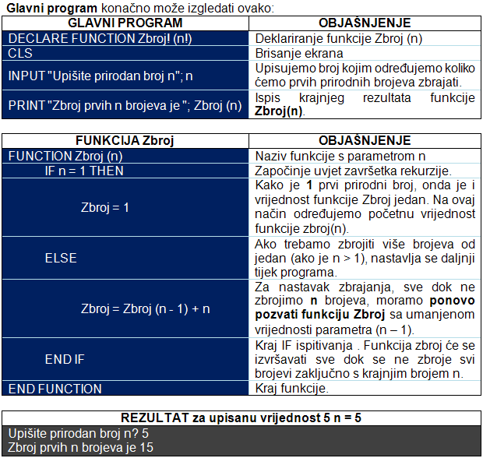

Slide 18
Pojmovi
Potprogram – zasebni dio programa koji obavlja neki dio posla glavnog programa. Poziva se iz glavnog programa.
Funkcija – vrsta potprograma u kojoj se rezultat funkcije ponovo vraća u program za dalje korištenje. Varijabla koju koristimo u funkciji ima isto ime kao i funkcija.
Procedura – vrsta potprograma u kojoj rezultat: ispis ili crtež, ovisi o parametrima procedure.
SUB – naredba za početak pisanja potprograma.
END SUB – naredba za pozivanje potprograma.

